Slide 1
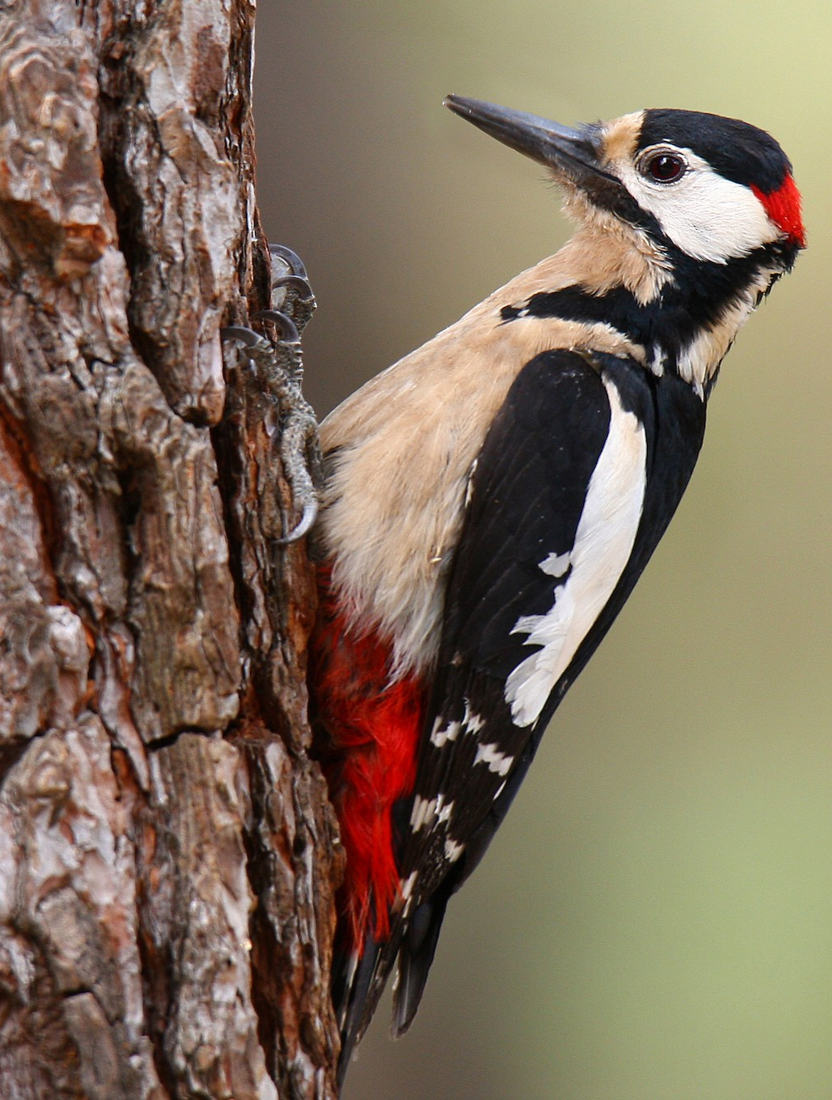
День і ніч я стукаю,
всі дерева слухаю.

Slide 2
Все
про дятла

Slide 3
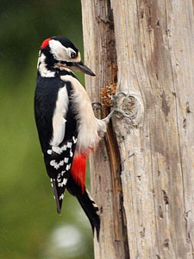
Дятел – птах із сімейства дятлових, яке налічує близько 220 видів. Найпоширеніші – великий і малий строкатий дятел. Основне місце проживання – Північна Африка і Європа.

Slide 4
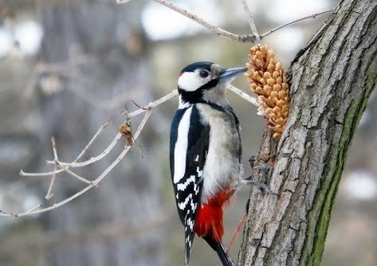
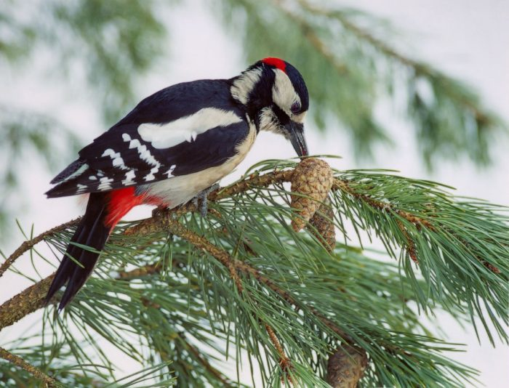
Чим харчується дятел?
Дятел харчується в основному личинками короїдів і комахами, яких він дістає з-під кори.
Дятел дуже корисний птах, він позбавляє дерева від комах-короїдів.
За день з’їдає 750-900 короїдів.
Щороку робить собі нове дупло, а старе залишає іншим пташкам. Взимку дятел харчується насінням хвойних дерев.

Slide 5
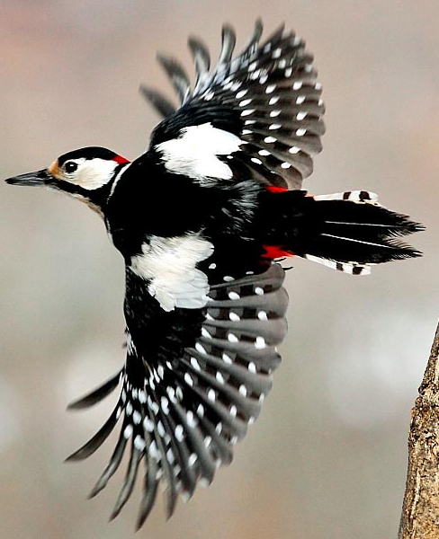
Опис дятла
Дятел має строкате забарвлення. Він добре лазить по деревах, в цьому йому допомагають: короткі ноги з чіпкими кігтями. Жорсткий хвіст дає можливість надійно впертися в стовбур, щоб утворити міцну опору. Дзьоб у дятла прямий, міцний і гострий.

Slide 6
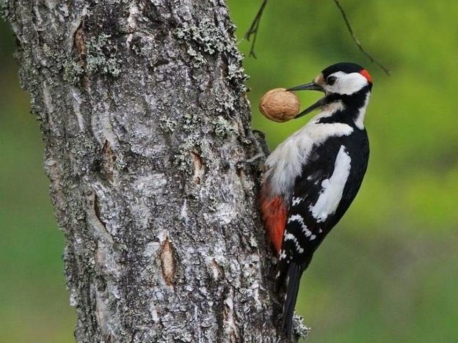
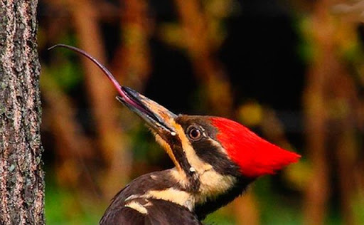

Slide 7
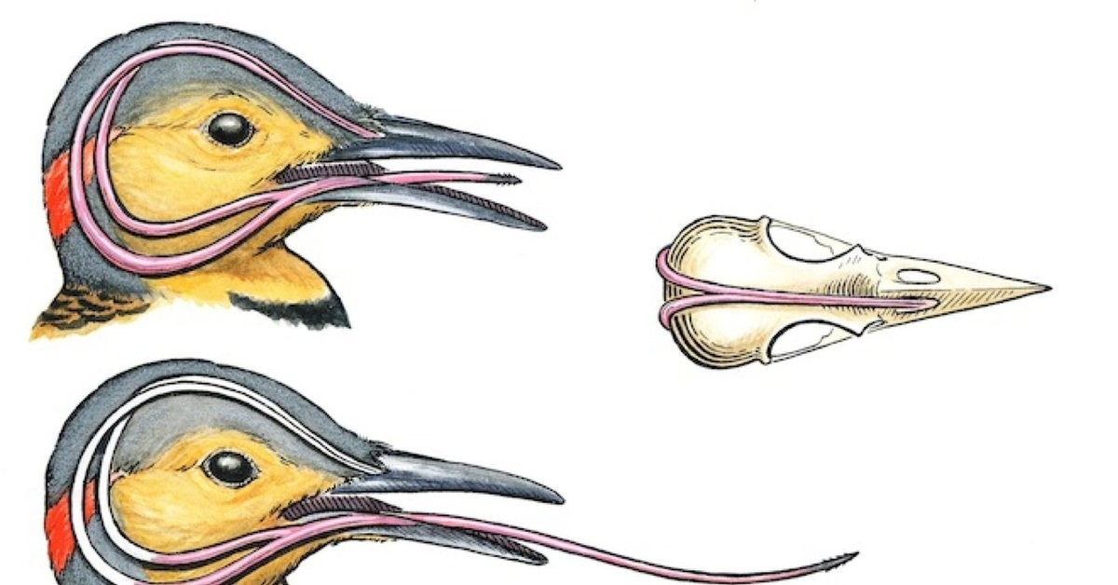
Будова черепа цього птаха дозволяє захистити мозок від різких і частих ударів. Крім міцної кістки голови, існує ціла система пом’якшення, представлена ​​додатковими рідинами і пазухами.
Язик дятла може досягати до 10 сантиметрів та обвивається навколо черепа.

Slide 8
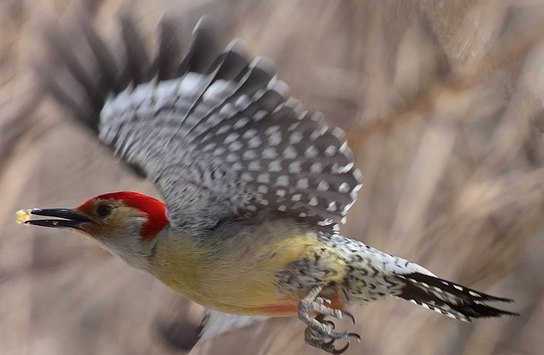
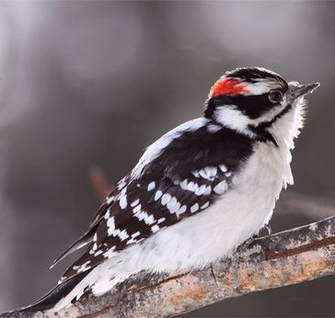
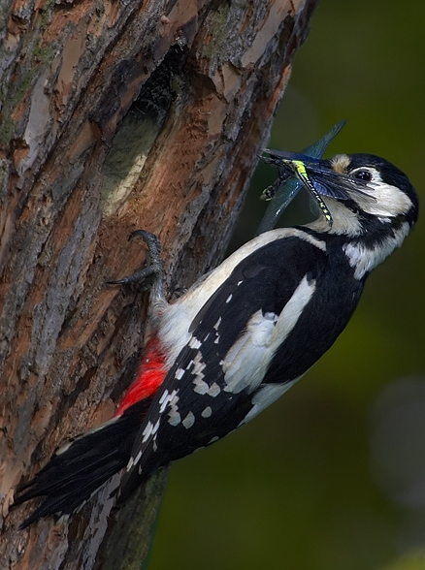
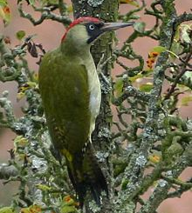
Гіла каролінська
Деякі види
дятлів
Пухнастий дятел
Дятел звичайний,
або дятел великий
строкатий
Американський
королівський
дятел
Жовна
Жовна чорна

Slide 9
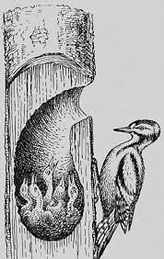
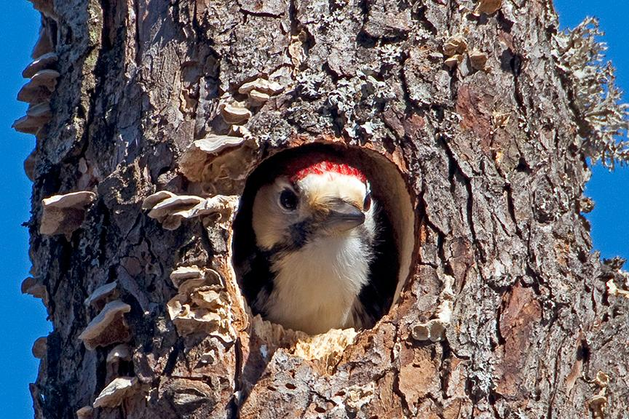
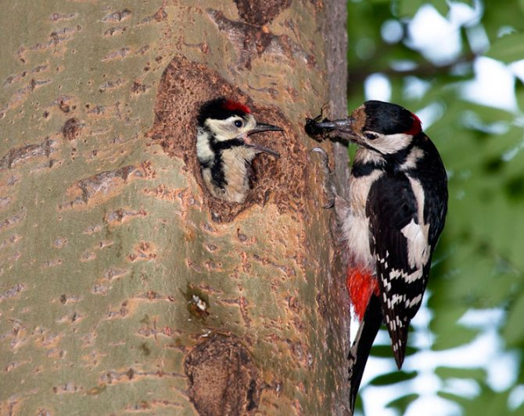
Як живуть дятли?
Гніздо самець і самка роблять спільно, видовбуючи його в стовбурі осики, вільхи або берези. Вночі дятли відпочивають у вертикальному положенні, причепившись кігтями до стовбура дерева або до стінок дупла.

Slide 10
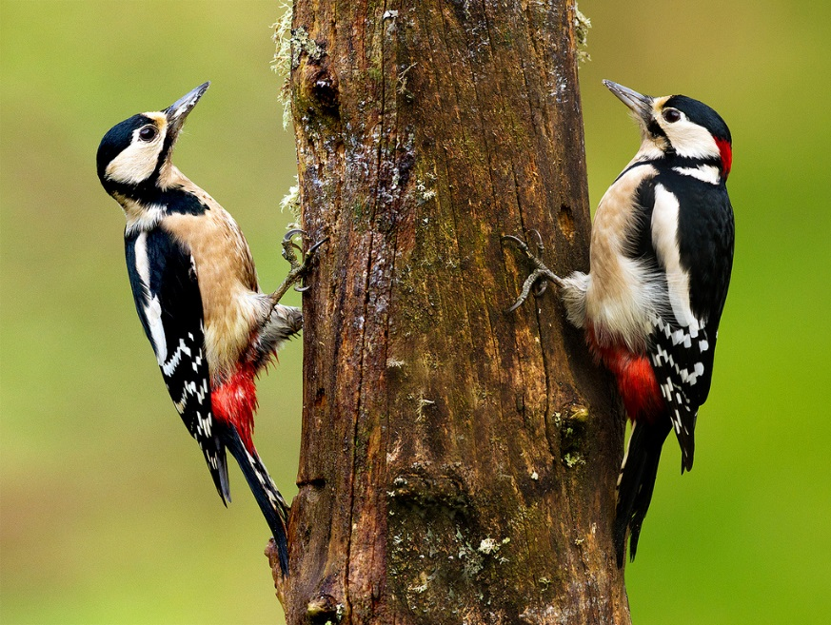
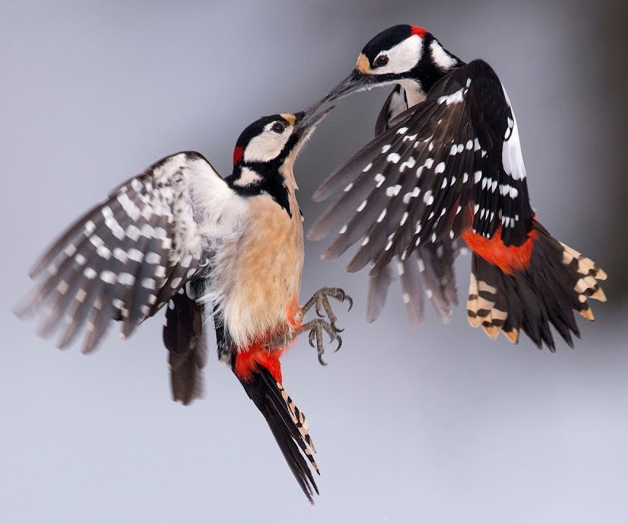
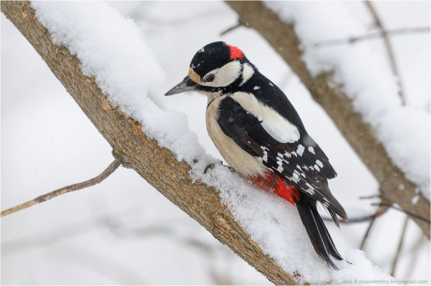
Дятли не відлітають в теплі країни на зимівлю. Максимум, що вони можуть зробити, це перелетіти в інший ліс, де всю зиму буде їжа. Навесні самці влаштовують справжні дуелі на барабанах. Знайшовши сухий стовбур, дуелянт вибирає на ньому місце, максимально висушене на сонці. Саме воно видає найгучніший і дзвінкий звук, коли музикант починає швидко стукати по ньому дзьобом. Саме цей стукіт ми і чуємо в весняному лісі.

